Slide 1
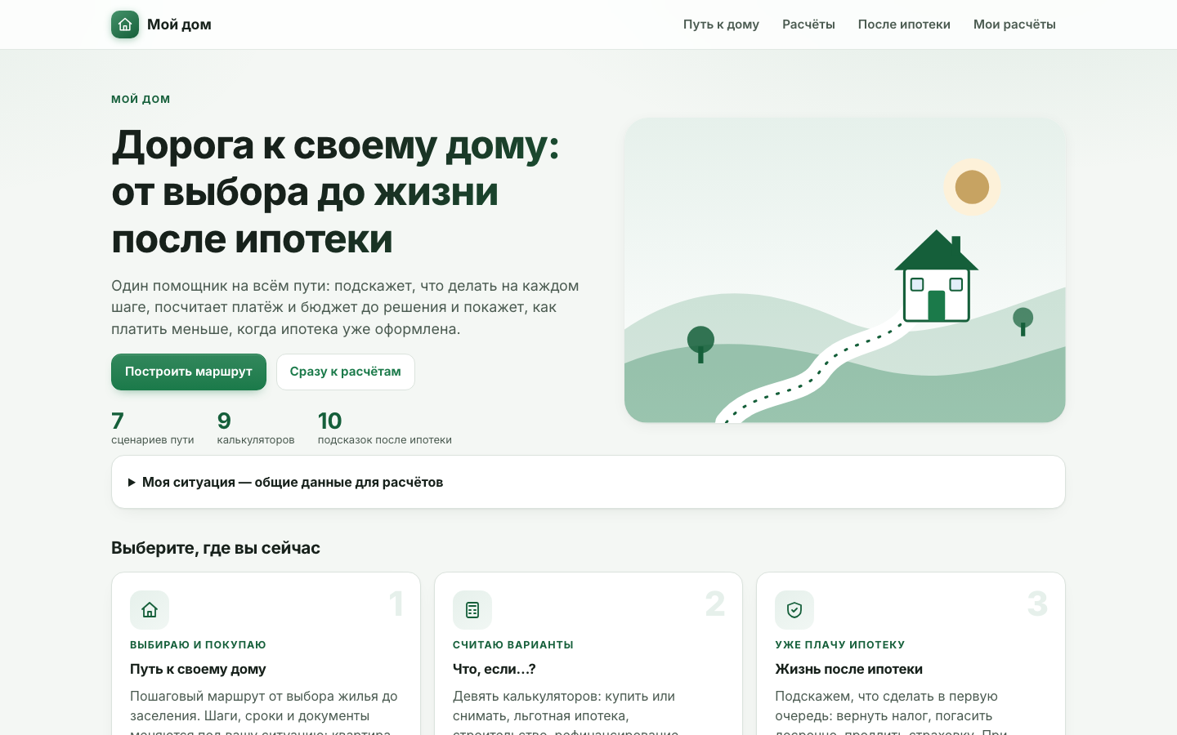
Стипендиальный конкурс РСХБ.Цифра · «Своё Жильё»
Мой дом
Маршрут покупки,
финансовые сценарии
и жизнь с ипотекой
Три связанных модуля одного продукта
ssenkov.ru/task_for_rshb/
Notes:
Действующий сайт: https://ssenkov.ru/task_for_rshb/. Изображение — фактический экран продукта. Авторский конкурсный проект, не официальный сервис банка.

Slide 2
Три решения клиента
01
С чего начать покупку?
Маршрут, документы и следующий шаг под выбранный объект.
02
Как изменится семейный бюджет?
Сравнение вариантов до решения о покупке или кредите.
03
Что сделать после оформления ипотеки?
Срочные действия, экономия, документы и личный план.
Мой дом · конкурсное решение «Своё Жильё»
02
Notes:
Основание: три задания «Своё Жильё», предоставленные участником. Это структура задач, а не результат исследования потребностей реальных клиентов.
Сайт: https://ssenkov.ru/task_for_rshb/
Версия продукта: 8ec117a, 29.10.2026. Скриншоты сняты с действующего сайта. Все суммы демонстрационные.

Slide 3
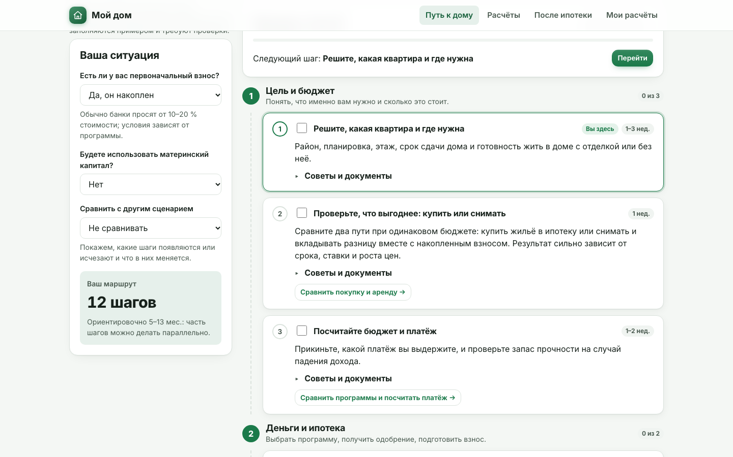
Навигатор: шаги под ситуацию
7 маршрутов
Квартира, готовый объект, дом, участок, строительство, ремонт и сельская ипотека.
Ответы меняют шаги, сроки и документы. Прогресс сохраняется в браузере.
Мой дом · конкурсное решение «Своё Жильё»
03
Notes:
Задача №2. Условия программ и справочные сроки должны утверждаться банком перед внедрением. Сравнение подрядчика и самостоятельной стройки рядом пока не реализовано.
Сайт: https://ssenkov.ru/task_for_rshb/
Версия продукта: 8ec117a, 29.10.2026. Скриншоты сняты с действующего сайта. Все суммы демонстрационные.

Slide 4
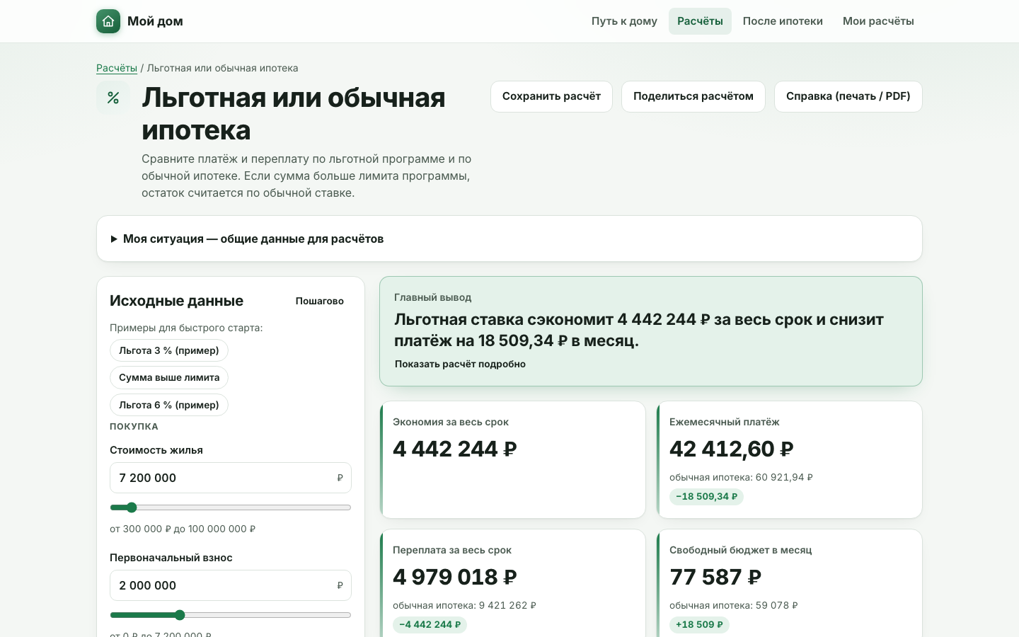
Симулятор: сравнение решений
9 калькуляторов
Платёж, срок, переплата и свободный бюджет — в одном расчёте.
Варианты А и Б, график платежей, сохранение и печать.
Пример: жильё 7,2 млн ₽, взнос 2 млн ₽. Ставки на экране — допущения.
Мой дом · конкурсное решение «Своё Жильё»
04
Notes:
Задача №1. Цифры — учебные входные данные. Ввод общих сумм не подтверждает актуальность ставок, условий программы и доступность кредита.
Сайт: https://ssenkov.ru/task_for_rshb/
Версия продукта: 8ec117a, 29.10.2026. Скриншоты сняты с действующего сайта. Все суммы демонстрационные.

Slide 5
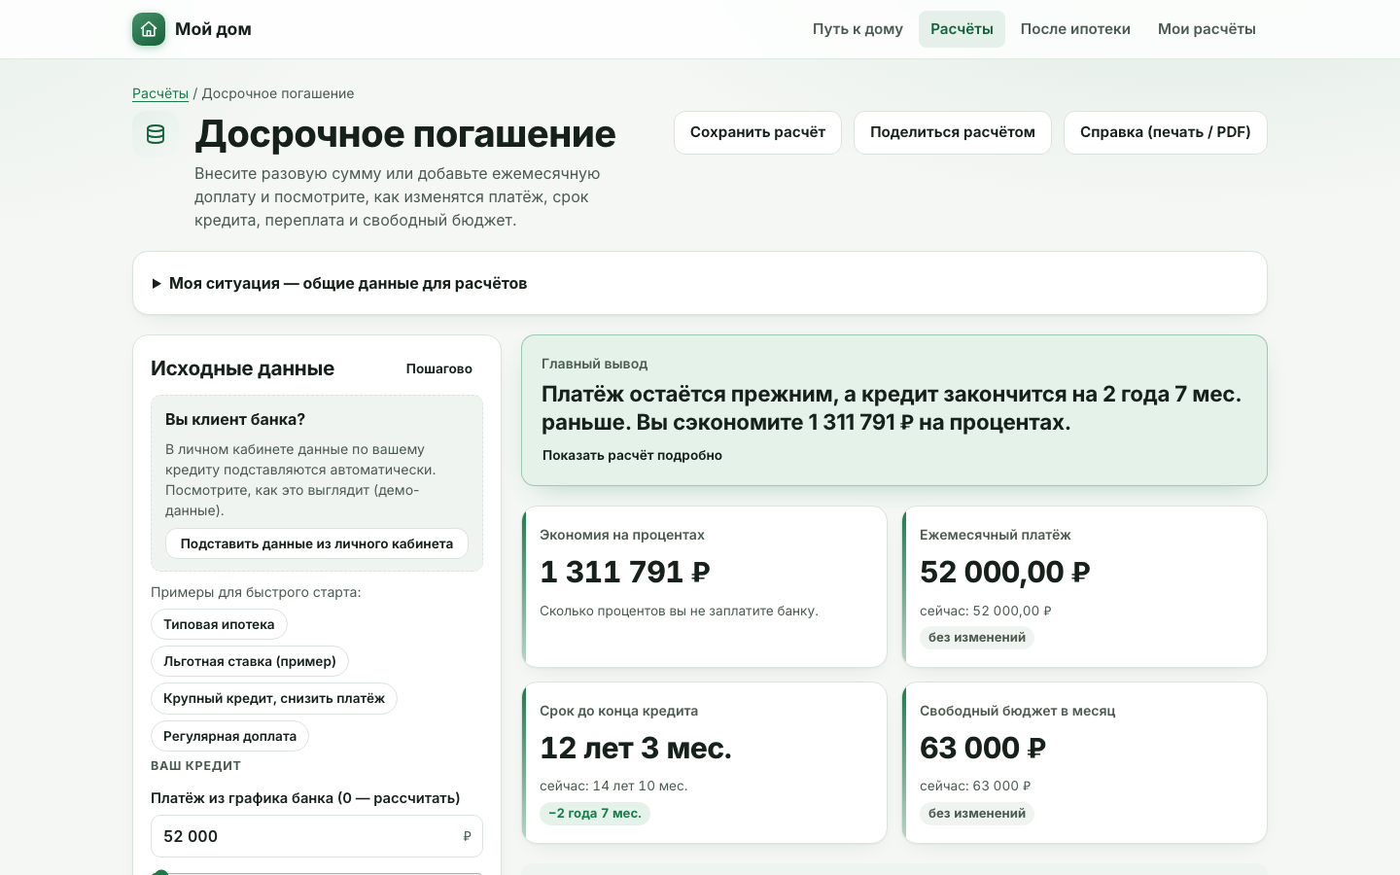
Досрочное: срок или платёж
Фактический платёж сохраняется
Остаток 4,2 млн ₽
Платёж 52 тыс. ₽
Ставка 12,5%
Досрочный взнос 300 тыс. ₽
Экономия не означает, что взнос доступен: резерв нужно проверить отдельно.
Мой дом · конкурсное решение «Своё Жильё»
05
Notes:
Сценарий проверен на вымышленных данных. Модель месячного аннуитета не воспроизводит все банковские ежедневные начисления. Возможность внести сумму требует отдельного подтверждения накоплений.
Сайт: https://ssenkov.ru/task_for_rshb/
Версия продукта: 8ec117a, 29.10.2026. Скриншоты сняты с действующего сайта. Все суммы демонстрационные.

Slide 6
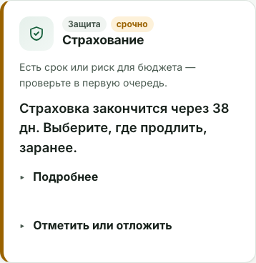
После оформления ипотеки
Сначала срочное
Страховка и риски бюджета — до необязательных действий.
Расчёт с данными профиля.
«Уже сделал», «Отложить», «Вернуть в план».
Мой дом · конкурсное решение «Своё Жильё»
06
Notes:
Задача №3. На экране вымышленный демо-профиль. Модуль работает для действующей оформленной ипотеки. Памятка закрытия есть, но отдельный режим полностью погашенного кредита пока отсутствует.
Сайт: https://ssenkov.ru/task_for_rshb/
Версия продукта: 8ec117a, 29.10.2026. Скриншоты сняты с действующего сайта. Все суммы демонстрационные.

Slide 7
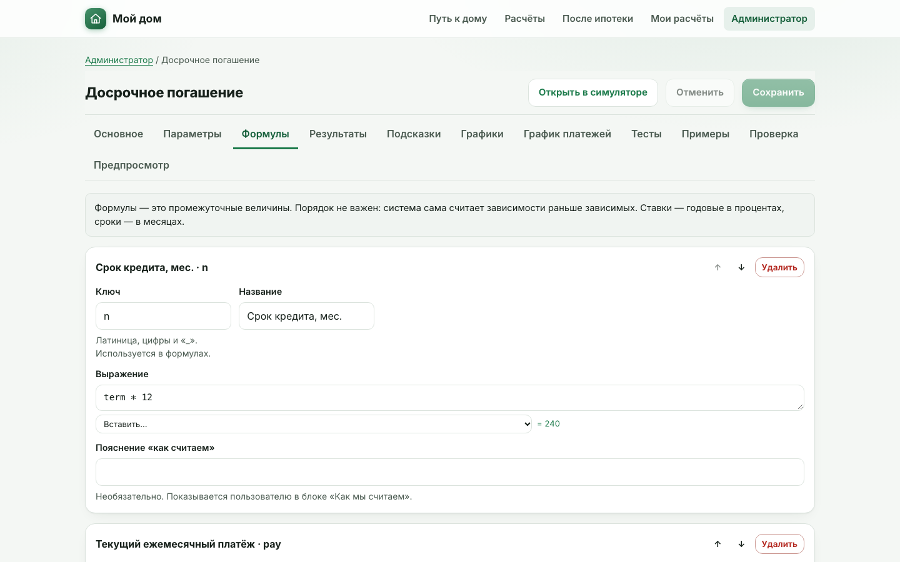
Настройки без изменения кода
Формулы и подсказки — в конфигурации
Редактор проверяет выражения и показывает предпросмотр.
Серверный эталон: черновик → проверка → публикация другим сотрудником.
Мой дом · конкурсное решение «Своё Жильё»
07
Notes:
Задача №1: администратор добавляет сценарии, формулы, параметры и подсказки. На публичном сайте изменения локальные. Серверное согласование проверено в отдельной среде, на GitHub Pages не работает.
Сайт: https://ssenkov.ru/task_for_rshb/
Версия продукта: 8ec117a, 29.10.2026. Скриншоты сняты с действующего сайта. Все суммы демонстрационные.

Slide 8
Что проверено
359
49
6
модульных и интеграционных проверок
браузерных сценариев, включая телефон и axe
синтетических профилей: два сценария + четыре агента
Реальных интервью: 0. Пользовательский эффект и конверсия пока не измерены.
Мой дом · конкурсное решение «Своё Жильё»
08
Notes:
Источники технической проверки: tests/, e2e/, GitHub CI https://github.com/dext01/ssenkov/actions/runs/40907568205. Синтетический отчёт: review-report.md. Елена Викторовна С. и Александр Даниилович С. — вымышленные профили. Все четыре роли агентов также не являются людьми. Не все задания агентов проверены целиком в браузере; границы приведены в отчёте.
Сайт: https://ssenkov.ru/task_for_rshb/
Версия продукта: 8ec117a, 29.10.2026. Скриншоты сняты с действующего сайта. Все суммы демонстрационные.

Slide 9
Польза банку: гипотезы пилота
Клиент понимает следующий шаг
Проверить: выполняет ли задачу без помощи и верно ли объясняет результат.
Меньше повторных вопросов
Проверить: обращения по типовым темам на 100 сессий до и после пилота.
Быстрее обновляются сценарии
Проверить: время от согласованной правки до публикации и число ошибок.
Мой дом · конкурсное решение «Своё Жильё»
09
Notes:
Это гипотезы и план измерений, не полученные бизнес-результаты. Размер эффекта, финансовая выгода банка, удовлетворённость и конверсия не заявляются.
Сайт: https://ssenkov.ru/task_for_rshb/
Версия продукта: 8ec117a, 29.10.2026. Скриншоты сняты с действующего сайта. Все суммы демонстрационные.

Slide 10
Готово к проверке продуктовой командой
Работает сейчас
Для внедрения
Клиентская версия, мобильные сценарии, настройки и исходники. Видео и матрица требований приложены.
SSO/API банка, серверный хостинг, утверждение методик и реальные пользовательские сессии.
ssenkov.ru/task_for_rshb/
Пакет: презентация · видео · требования · синтетическая проверка · исходники
Мой дом · конкурсное решение «Своё Жильё»
10
Notes:
Нельзя представлять публичное демо как подключённый банковский продукт. Допустимость подачи трёх задач одним решением не подтверждена организатором. Пакет основан на условиях, предоставленных участником.
Сайт: https://ssenkov.ru/task_for_rshb/
Версия продукта: 8ec117a, 29.10.2026. Скриншоты сняты с действующего сайта. Все суммы демонстрационные.

